Slide 1
Svjetski dan borbe protiv raka

Slide 2
Obilježava se svakog 5. veljače, kako bi se podigla svijest o oboljenjima od raka, njihovoj prevenciji, dijagnosticiranju i liječenju
Rak je vodeći uzrok smrti u svijetu
Svake godine kod više od 12 milijuna ljudi dijagnosticira se rak a 7,6 milijuna umire od bolesti

Slide 3
Vrste raka:
rak pluća (1,4 milijuna smrti)
rak želudca (740 000 smrti)
rak jetre (700 000 smrti)
kolorektalni rak (610 000 smrti)
rak dojke (460 000 smrti)

Slide 4
Oko 30 % svih smrti uzrokovanih rakom nastalo je djelovanjem 5 vodećih faktora rizika ponašanja i prehrane:
visokim indeksom tjelesne mase
nedovoljnim unosom voća i povrća
nedostatnom tjelesnom aktivnošću
konzumiranjem duhana

Slide 5
Rak se, s obzirom u kom dijelu tijela se razvio, može manifestirati na različite načine
Za konačnu dijagnozu najčešće je potrebna mikroskopska analiza tkiva dobivenog biopsijom

Slide 6
Kada se jednom dijagnosticira, terapija se najčešće sastoji od kirurške operacije, kemoterapije i zračenja
Postoji cijeli niz faktora rizika koji se povezuju s nastankom raka, a vodeći promjenjivi faktori su pušenje, konzumiranje alkohola, dijeta siromašna voćem i povrćem, pretilost i infekcija HPV virusom

Slide 7
Mnogi oblici raka su lječivi, a neki i potpuno izlječivi, pogotovo ako se rano otkriju
Ako se ne liječi, većina oblika raka izaziva smrt
Rak predstavlja jedan od glavnih uzročnika smrti u razvijenim zemljama

Slide 8
NPR. Liječenje raka- jedna u nizu zanimljivih činjenica
Lijek Erbitux se koristi protiv raka debelog crijeva
Cijena mjesečne terapije je 10 000 američkih dolara, a on produžuje život za samo 45 dana

Slide 9
Tumori ili neoplazije označavaju masu izmjenjenih stanica koje pokazuju nepravilan i progresivan rast
Riječ "tumor" znači oteklina
Tumori nastaju uvećanjem tkiva ili organa bujanjem stanica ili otokom tkiva zbog zadržavanja tekućina (sekreta) ili krvarenja unutar tkiva

Slide 10
Tumori mogu biti maligni (zloćudni) i benigni (dobroćudni)
Razlika između njih je u agresivnosti rasta, te u tome što maligni daju metastaze i šire se u okolinu

Slide 11
Rak (kancer, cancer) predstavlja zloćudni oblik novotvorine
Zloćudnost ili malignost nekog tumora odnosi se na svojstvo tog tumora da razara okolno tkivo i da stvara udaljene metastaze u organizmu, te kao posljedica nastupa smrt

Slide 12
Metastaze su sekundarno nastale promjene, presadnice koje nisu u dodiru s primarnim tumorom i nalaze se u udaljenim tkivima
Metastaziranje je jedan od najvažnijih karakteristika zloćudnosti, iako svi zloćudni tumori ne metastaziraju.

Slide 13
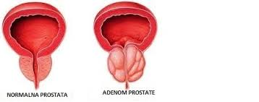
Vrste tumora:
Adenomi- dobroćudni tumori epitelnog porijekla građeni od dobro diferenciranih epitelnih ćelija
Epitalne stanice grade žljezdana tkiva vrlo slična
normalnim žljezdanim tkivima

Slide 14
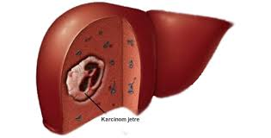
Karcinomi - novotvorine porijekla epitelnih stanica

Slide 15
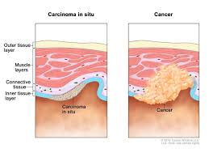
Carcinoma in situ (CIS) - tumorska tvorba mikroskopske debljine
nalazi samo u epitelnom sloju tkiva i ne probija bazalnu membranu epitela
Ima potencijal probijanja membrane i invazivnog rasta

Slide 16
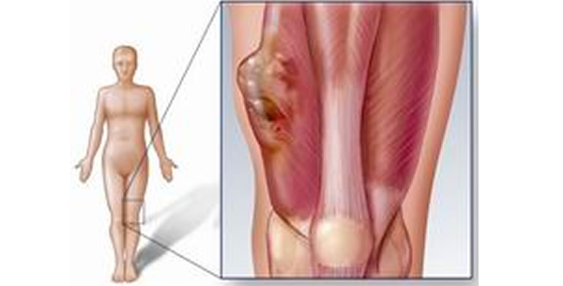
Sarkomi - tumori koji potiču iz mezenhima ili njegovih derivata (mezenhim je prvobitno vezivno tkivo koje se javlja još u embrionalnom stadiju)

Slide 17
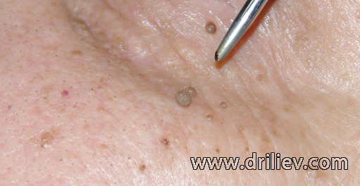
Papilomi - dobroćudni epitelni tumori koji stvaraju resičaste tvorbe.

Slide 18
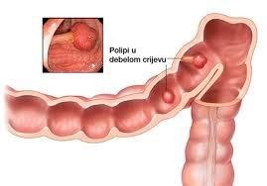
Polipi - tumori koje izbočuje iznad površine sluznice, kao vidljiva, solitarna masa

Slide 19
…. I ZATO…..
Informirajte se
Pazite na svoje zdravlje i obavljajte kontrolne preglede
Sudjelujte u obilježavanju”Svjetskog dana borbe protiv raka”

Slide 20
Ekološka grupa
Izradile:Marina Horvat,Marina Balog i Antonija Horvat
8.b

